Slide 1
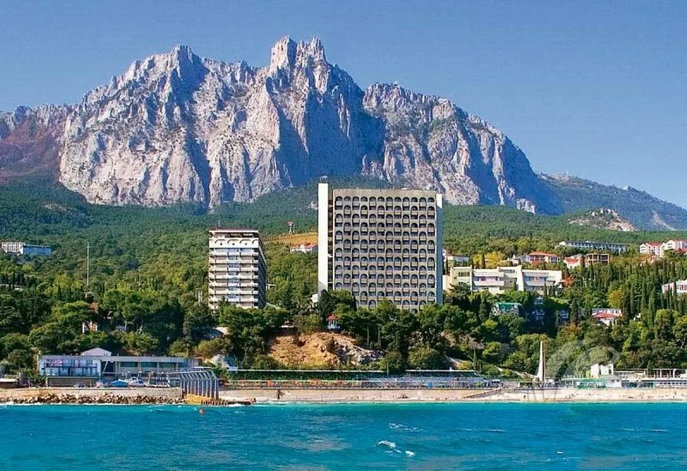
ТЕЛЕРЕАБИЛИТАЦИЯ: ТРЕНДЫ И ПЕРСПЕКТИВЫ
Эффективная реабилитация с использованием телемедицинских технологий
РУДН, Медицинский институт
Кафедра медицинской информатики и телемедицины
Столяр В.Л.: telemed@ntt.ru
Скуридин И.В.: teledoktor@rambler.ru
Зезюлинский Н.В.: nzezulin@fors.ru

Slide 2
Министерство здравоохранения РФ Приказ от 23 октября 2019 г. N 878н
ОБ УТВЕРЖДЕНИИ ПОРЯДКА ОРГАНИЗАЦИИ МЕДИЦИНСКОЙ РЕАБИЛИТАЦИИ ДЕТЕЙ
Приказ Министерства здравоохранения РФ от 31 июля 2020 г. N 788н "Об утверждении Порядка организации медицинской реабилитации взрослых" (с изменениями и дополнениями)

Slide 3
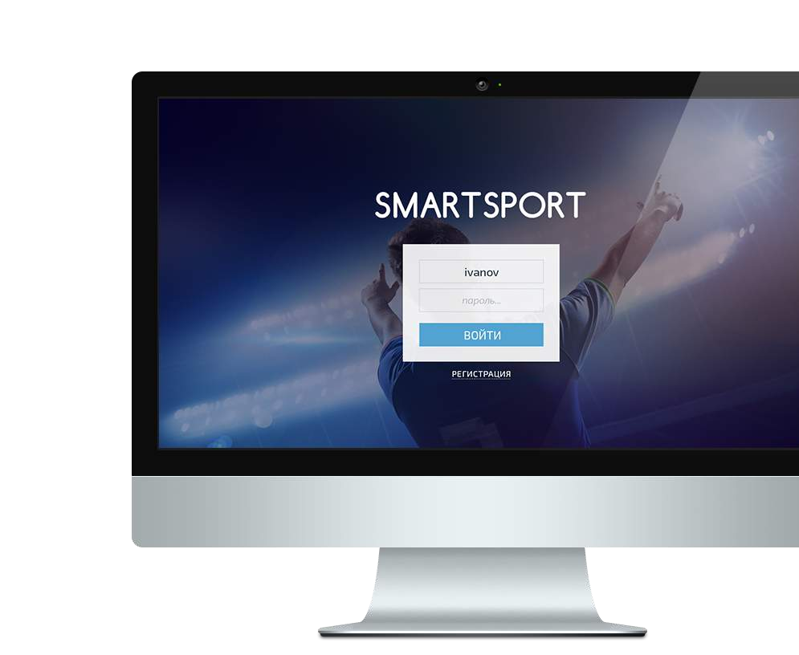
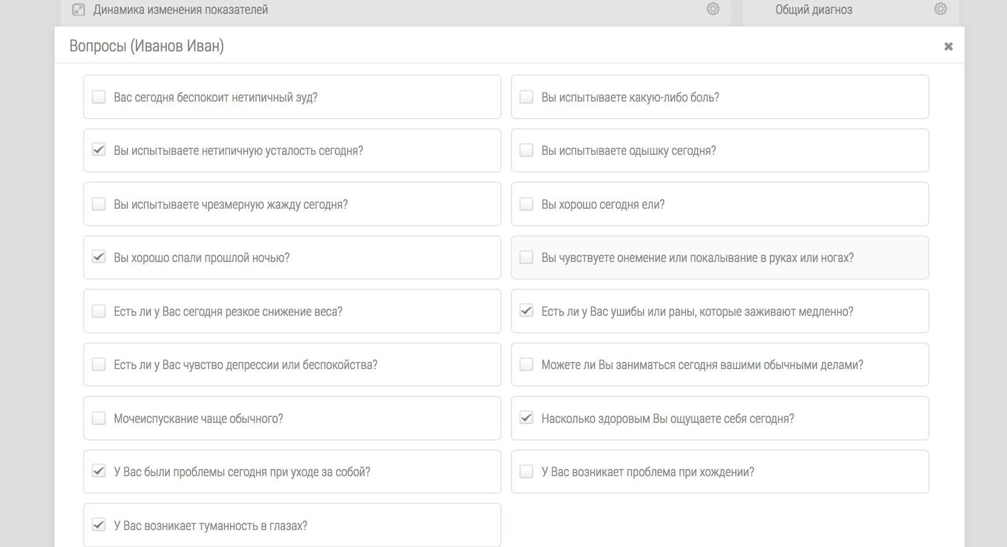
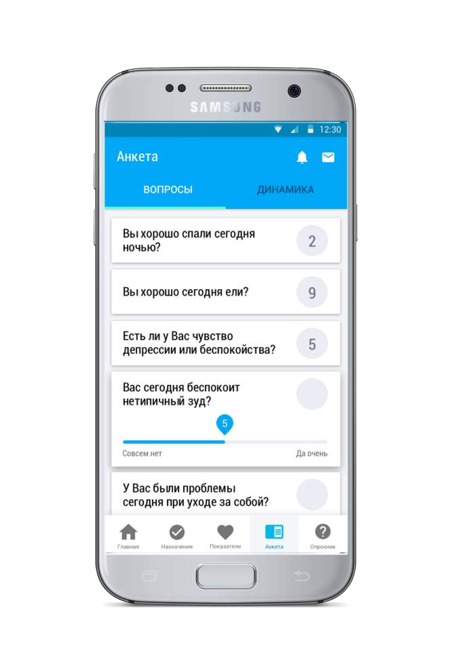
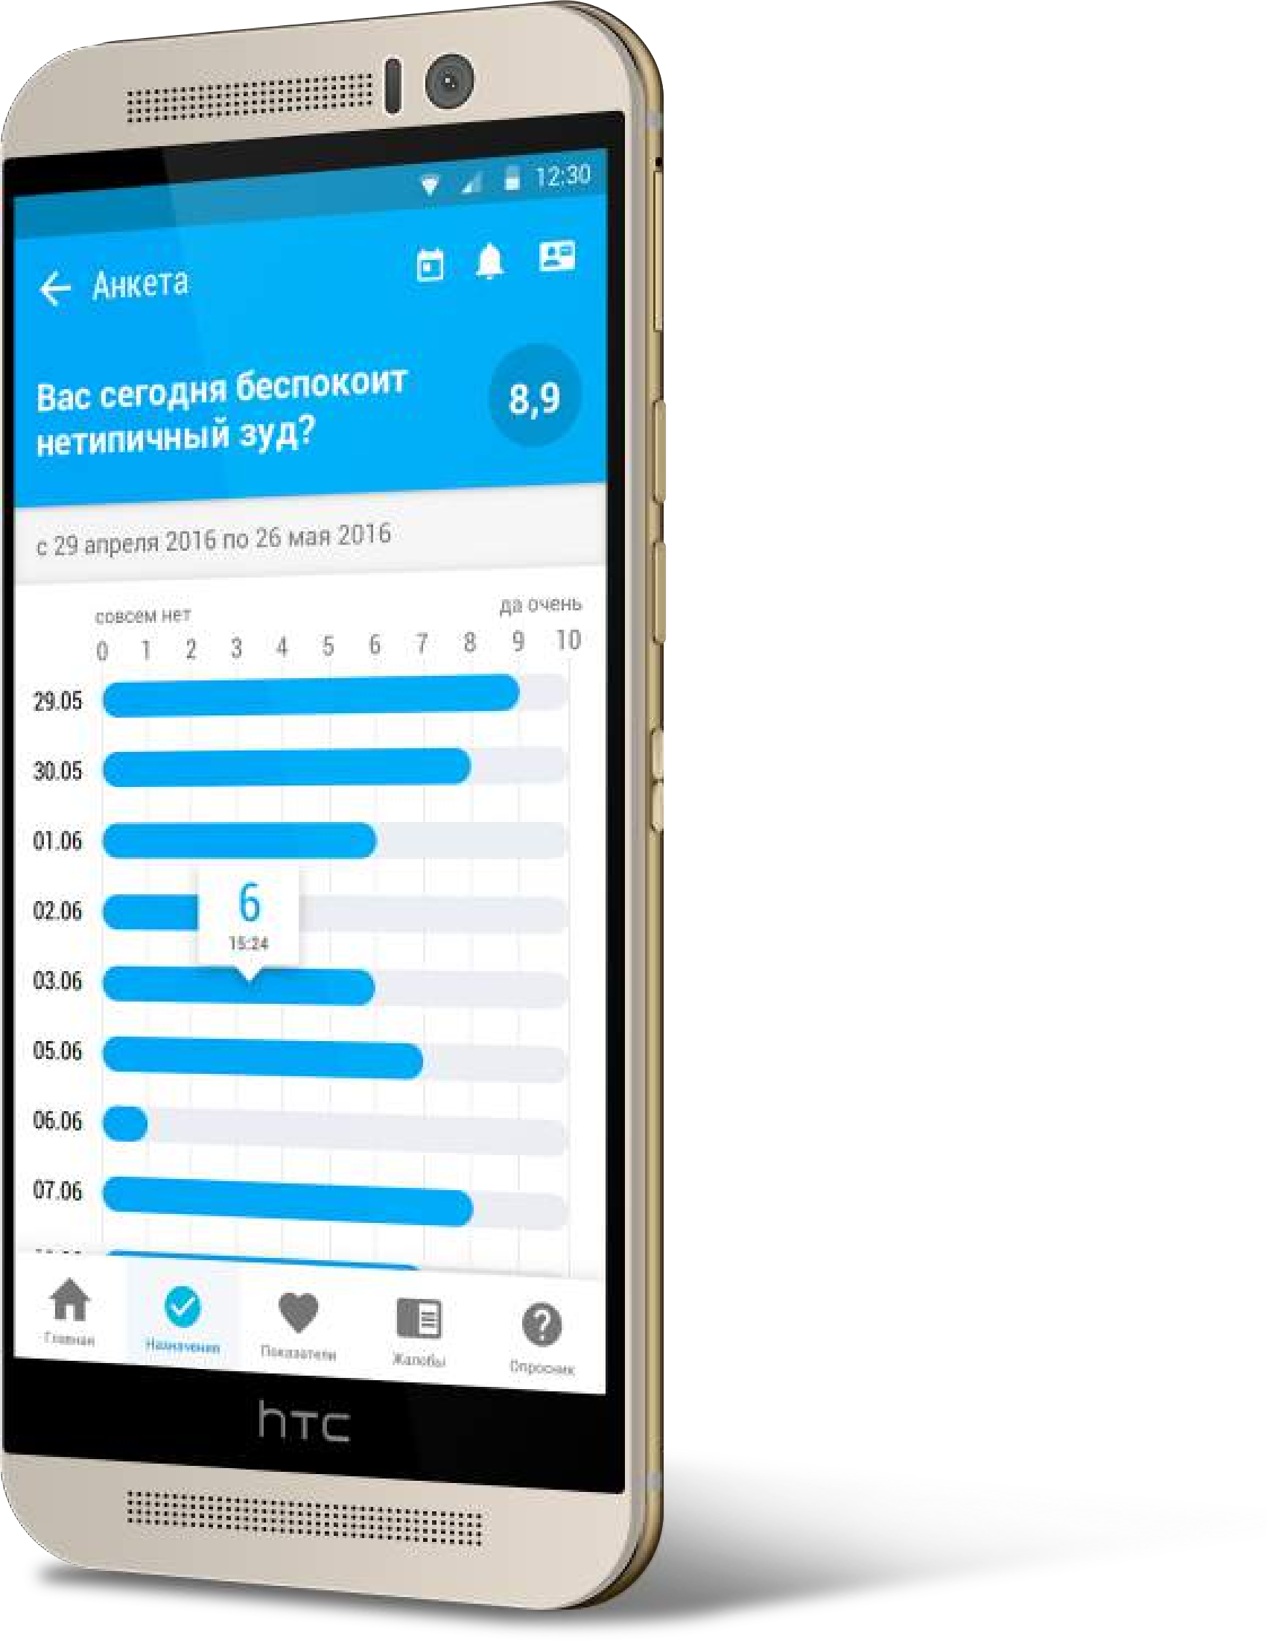
ПРОБЛЕМАТИКА
Официальная статистика инвалидов в России неутешительна. По данным Росстата в 2022 году в России было официально зарегистрировано 11,331 миллионов человек с инвалидностью. Из них:
Взрослые 1 группа инвалидности – 1,304 миллиона человек,
Взрослые 2 группа инвалидности – 4,745 миллиона человек,
Взрослые 3 группа инвалидности – 4,553 миллиона человек,
Дети-инвалиды – 729 тысяч человек.
Источник: https://mirinvalidov.ru/invalidnost/statistika-invalidov

Slide 4
В КАЧЕСТВЕ ПРИМЕРА: ПОТРЕБНОСТЬ В РЕАБИЛИТАЦИИ ДЛЯ ДЕТЕЙ С ОНКОЛОГИЕЙ.
Всего детского населения, то есть детей до 15 лет, в России около 30 миллионов
Каждый год злокачественными новообразованиями заболевают от 3,5 тысяч до 4,5 тысяч детей до 15 лет. Если прибавить к этому количеству подростков с 15 до 18 лет, то получается 9-20 случаев на 100 тысяч, а количество вновь заболевших увеличивается до 5000 в год.
Ситуация стабильно тяжелая- основные ресурсы уходят на лечение. Реабилитация этих пациентов реализуется по остаточному принципу.
Как следствие многое работает на уровне «народной телемедицины» либо вообще никак

Slide 5

СЛОЖНОСТИ И ПРЕПЯТСТВИЯ
Фрагментарность и не связанность рынка реабилитации
Появление множества стартаппов, которые не получают поддержки и остаются малодоступными.
Реабилитация как серая зона. Часть реабилитационной помощи проходит через соцзащиту
Необходима перестройка привычных «до цифровых» принципов организации реабилитационного процесса внутри МО и переход на цифру требует дополнительных временных затрат и приводит к временному падению эффективности труда
Низкая вовлеченность пациентов.
Коммуникативные проблемы и препятствия
Дефицит кадров

Slide 6
Цели: АВТОМАТИЗАЦИЯ ПРОЦЕССА РЕАБИЛИТАЦИИ
ОБЕСПЕЧЕНИЕ ПРЕЕМСТВЕННОСТИ ПРОЦЕССА РЕАБИЛИТАЦИИ.
ПОДДЕРЖКА ВОВЕЛЧЕННОСТИ И ПРИВЕРЖЕННОСТИ ПАЦИЕНТОВ НА 3 ЭТАПЕ РЕАБИЛИТАЦИИ.
Создание ТЕХНИЧЕСКИХ и ПРОГРАММНЫХ СРЕДСТВ планирования, обработки и анализа ХОДА и КАЧЕСТВА процесса реабилитации
АВТОМАТИЗАЦИЯ НА ВСЕХ ЭТАПАХ РЕАБИЛИТАЦИИ

Slide 7
РЕШАЕМАЯ ПРОБЛЕМА
Необходимость удаленного динамического контроля за состоянием пациентов важна и для пациентов и для медицинских учреждений.
Необходимость удаленной диагностики и планирования оказания медицинской помощи конкретным медицинским и реабилитационным учреждением
Преемственность при оказании медицинской помощи на всех этапах.
Необходимость взаимодействия с пациентами на третьем этапе реабилитации
Высокая нагрузка на профессиональных врачей-реабилитологов
Территориальная удаленность пациентов от медицинских учреждений

Slide 8
ЭТАПЫ РЕАБИЛИТАЦИИ С ПРИМЕНЕННИЕМ ТЕЛЕМЕДИЦИНСКИХ ТЕХНОЛОГИЙ
  Автоматизация и контроль за состоянием пациента на всех этапах
  Дистанционные консультации пациента ДО посещения реабилитационного центра
  Программа реабилитации во время пребывания в реабилитационном центре или санатории
  Программа дистанционного ведения пациента ПОСЛЕ отъезда из санатория
Видеоконсультация для определения целей и методов проведения реабилитационной программы
Передача пациентом мед. данных для ознакомления специалистами санатория
Формирование персональной очной реабилитационной программы и ее сроков
Проведение ранее согласованной персональной очной реабилитационной программы в санатории
Определение необходимости и задач последующего дистанционного мониторинга
Дистанционный мониторинг до момента закрепления положительного результата реабилитации
Планирование повторного посещения реабилитационного центра или санатория
ДО посещения реабилитационного центра или санатория
Пребывание в реабилитационном центре или санатории
ПОСЛЕ пребывания в реабилитационном центре или санатории

Slide 9
РЕШЕНИЕ
Платформа дистанционного взаимодействия врачей с пациентами
  Предоставление услуг на этапах профилактики и превентивной реабилитации (термин мы рассматриваем шире, чем принято в медицинской среде).
  Предварительные консультации перед очным посещением реабилитационного центра , санатория, в том числе и вне системы здравоохранения (удаленное рассмотрение медицинских документов, составление планов реабилитации)
  Ведение динамического контроля за процессом реабилитации пациентов на третьем этапе реабилитации
  Реализация реабилитационных программ через органы соцзащиты населения
  Библиотеки и шаблоны дистанционных реабилитационных программ.

Slide 10
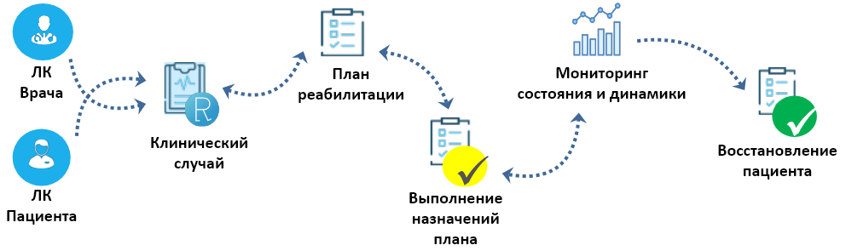
ТРЕБОВАНИЯ к основным функциональным возможностям
Функционал видеоконференций для взаимодействия в формате пациент-врач, врач-врач и проведения удаленных групповых занятий.
Расписания телепатронажа (ВКС в формате «специалист-пациент»).
Конструктор реабилитационных планов (комплексов мероприятий, из которых складывается индивидуальная программа реабилитации) и редактируемые справочники упражнений, процедур и опросников, с возможностью их назначения в реабилитационных планах.
Загрузка видео и фотоматериалов, обеспечивающих методическую поддержку для самостоятельных упражнений и поддержания достигнутых реабилитационных целей.
Система хранения данных для ретроспективного аудита телеконсультаций.
Хранение данных для оценки функционального состояния пораженных функций.
Возможности по интеграции с МИС.
Реализована аутентификация через ЕСИА.

Slide 11
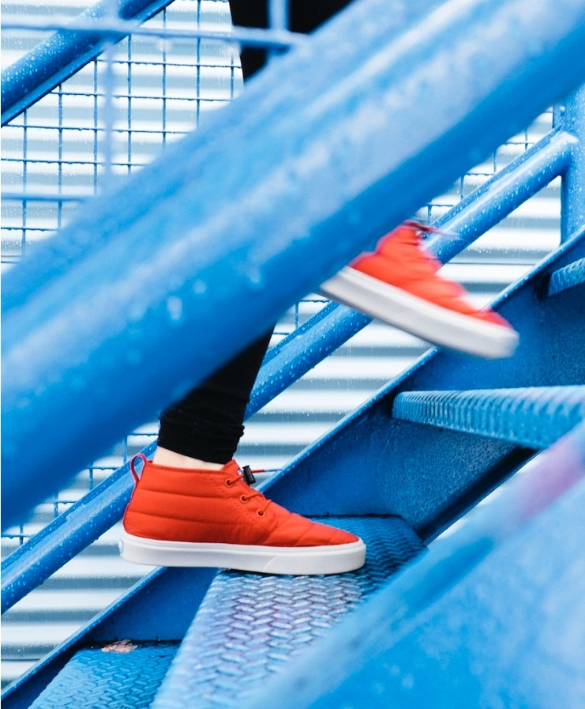
телемедицинская платформа для планирования и контроля реабилитационного процесса пациентов

Slide 12



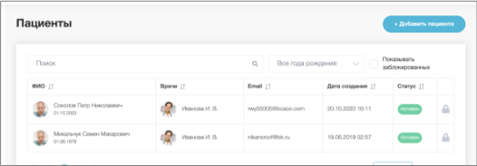
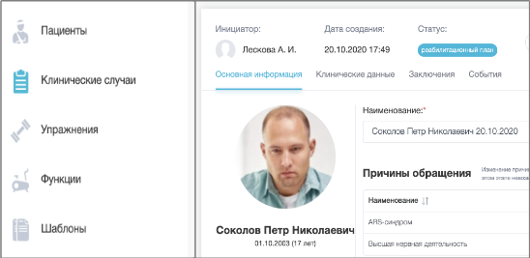
Телемедицинская платформа EMMAREHA для планирования и контроля реабилитационного процесса пациентов
Автоматизация процесса проведения реабилитации пациентов от момента формирования плана лечения до завершения восстановления пациента
Широкий перечень нозологий:
спортивная реабилитация
реабилитация в следствие травм опорно-двигательного аппарата
хронические НИЗ
COVID-19
реабилитация и абилитация инвалидов
Контроль состояния здоровья, отслеживание динамики восстановления и дистанционное сопровождение реабилитации пациента

Slide 13
Организация процесса реабилитации
01
02
03
04
05
Пациент обращается
к врачу
с медицинским случаем
Врач создает по медицинскому случаю реабилитационный план
Пациент получает реабилитационный план
Пациент проходит
восстановление по заданному реабилитационному плану
Результат
План создается на основе заложенных в систему шаблонов или самостоятельно врачом.
Пациент выполняет
назначения, описанные врачом в реабилитационном плане.
В запланированное время проводятся видеоконсультации для отслеживания состояния здоровья пациента
и контроля выполнения назначений.
В личном кабинете пациент в любое время может посмотреть план, а также динамику его выполнения.
Система EMMAREHA

Slide 14

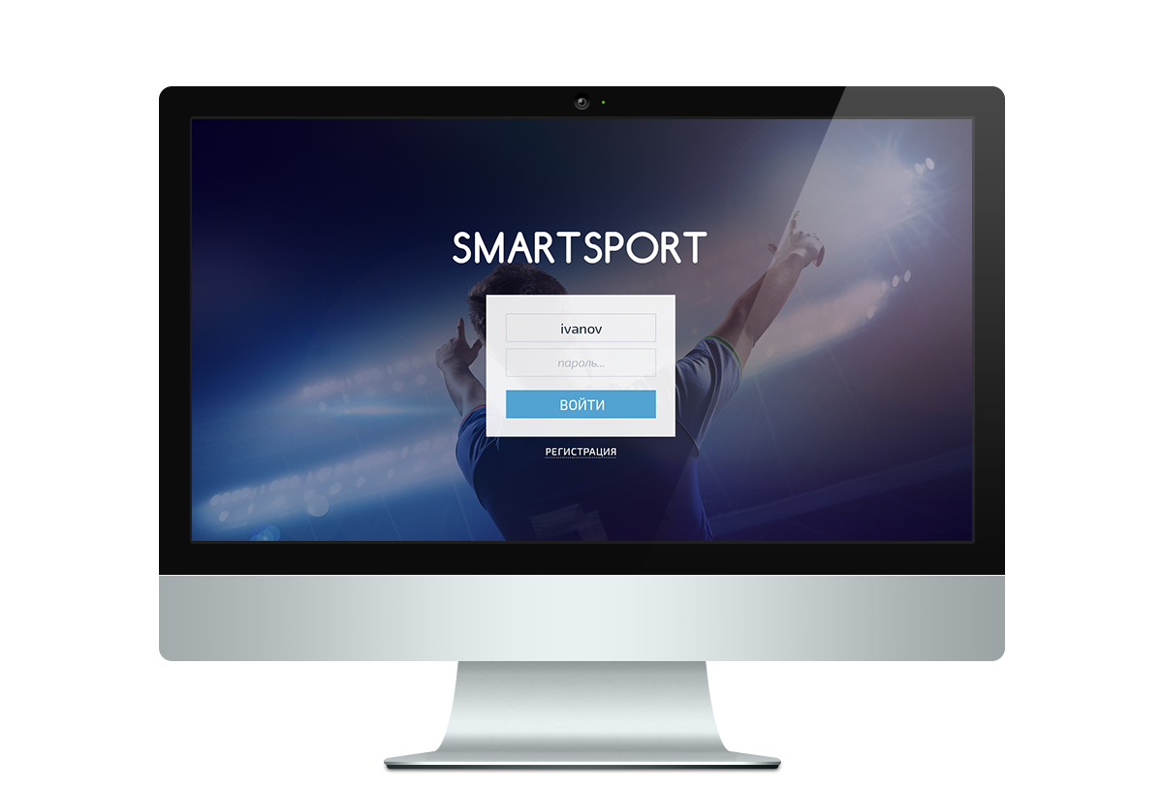
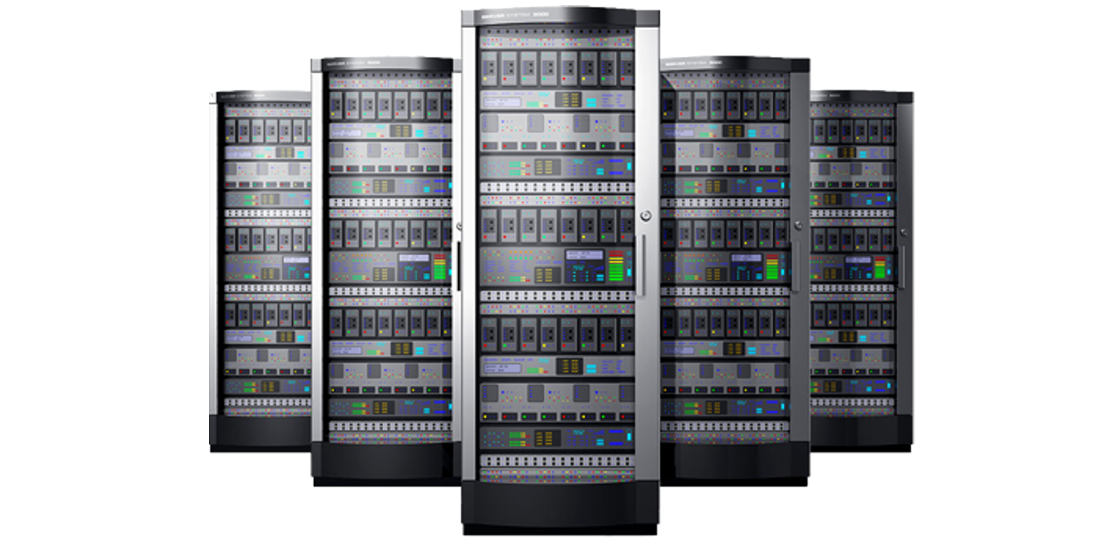


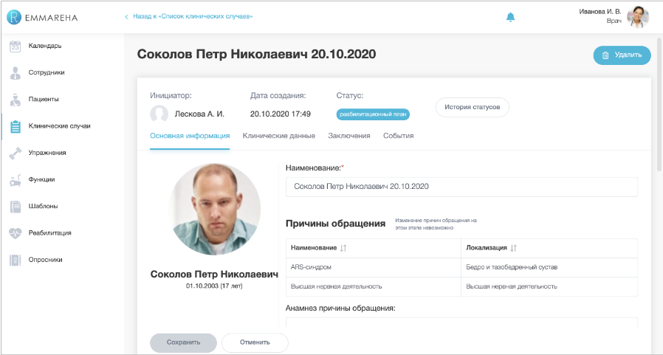
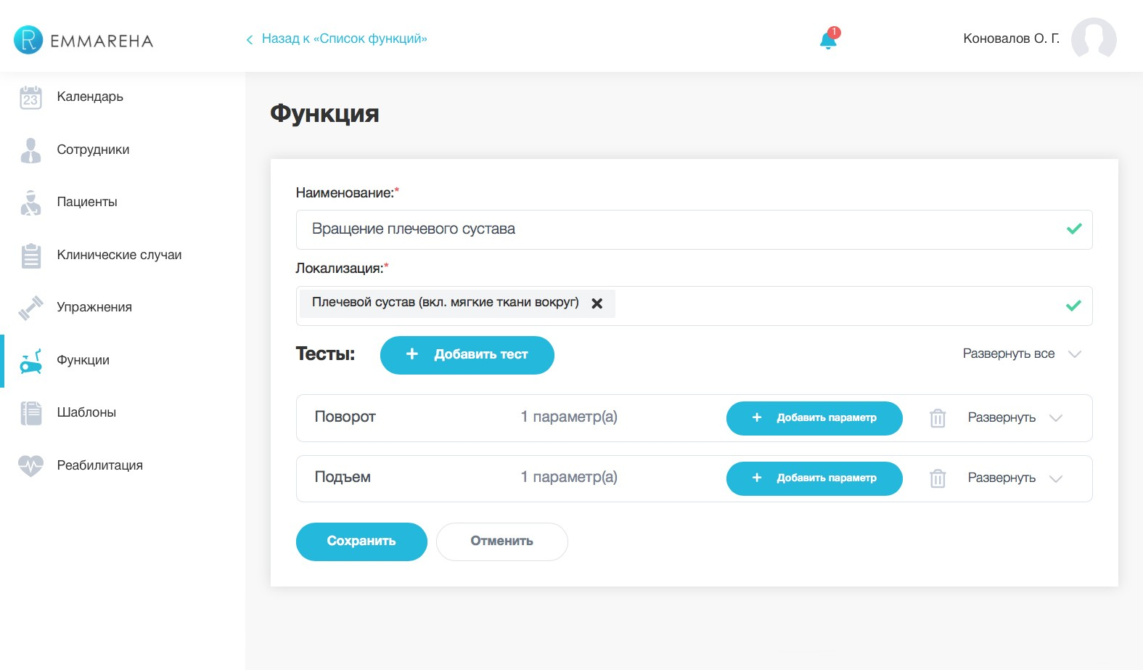
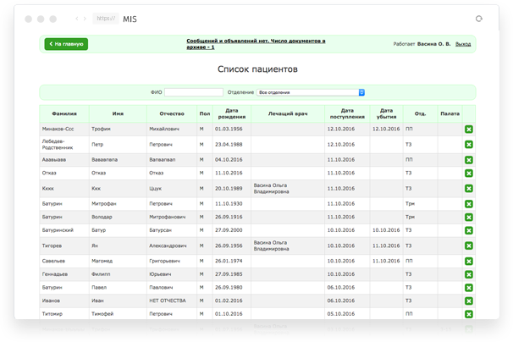

Архитектура платформы для обеспечения телереабилитации
Видеоконсультации
Данные пациента о его здоровье
Консолидированные данные о пациенте
Рекомендации пациенту
Рекомендации пациенту
Личный кабинет
Пациента
Сервер телемедицины
Личный кабинет
Врача
Актуализация плана лечения
Уточнение перечня наблюдаемых показателей
Проведение видеоконсультаций
Персонализирование опросников
Контроль динамики измерений пациента и соблюдения им плана лечения
Выполнение пациентом плановых заданий
Ведение дневника
Заполнение опросников
Планирование видеоконсультаций с врачом
МИС клиники

Slide 15



Эффекты от внедрения
Для медицинской
организации
Автоматизация процесса мониторинга реабилитационного процесса
Расширение спектра медицинских услуг и роста прибыли клиники
Реализация авторских методик реабилитации и развитие программ сотрудничества
Рост доверия пациентов к клинике за счет непрерывности процесса лечения и последующей реабилитации
Для врача
Сопровождение всего цикла реабилитации и улучшение результатов лечения пациента
Повышение уровня услуг сопровождения и влияние на вовлеченность пациента в процесс лечения
Рост доверия и формирование закрепленного контингента пациентов
Использование базы знаний клиники и информационное обеспечение для улучшения качества предоставляемой медицинской помощи
Для пациента
Персонализированный подход в восстановлении и своевременное корректирование лечения
Поддержка постоянного контакта с врачом за счет проведения видеоконференций и общения через чат
Доступность высококвалифицированной медицинской помощи для тех, кто находится далеко от клиники или имеет ограничения по передвижению
Минимизация очных визитов в клинику после выписки из стационара, особенно в период эпидемии
характеристики продукта

Slide 16
Эффективность системы
Решение применимо во всех Медицинских Организациях (МО), оказывающих помощь/услуги по реабилитации – в травматологии, нейро-реабилитации, реабилитации после ковида
Социальная реабилитация: реабилитации детей инвалидов, психологическое сопровождение.
Эффективность:
  Сокращение сроков госпитализации и снижение частоты повторных госпитализаций
  Снижение уровня и степени инвалидизации за счет качества ведения пациентов на III этапе реабилитации
  Сокращение количества очных визитов пациентов в МО: снижение нагрузки, повышение удовлетворенности
  Сокращение загрузки ЛФК
16

Slide 17
ГОТОВНОСТЬ ПРОЕКТА
Система EMMAREHA является готовым продуктом
Есть коммерческое внедрение
Промышленное использование в медицинском учреждении ГБУЗ «ЦПРиН ДЗМ»
Авторизация через ЕСИА
Свидетельство о государственной регистрации программы для ЭВМ №2020613033
Сертификат победителя программы «Открытые запросы» за лучшее решение в рамках запроса на поиск современных решений для развития физической активности
и улучшения состояния здоровья жителей Москвы при помощи телемедицинских технологий от 16.08.2019г. Инициатор запроса: ФГБУ «НМХЦ им. Н.И. Пирогова МЗ РФ», ГБУЗ «ЦПРиН ДЗМ». При поддержке Агентства инноваций города Москвы.
Система включена в реестр отечественного ПО для ЭВМ и БД №8767
Свидетельство на товарный знак (знак обслуживания) №789679
Внесена в перечень инновационной, высокотехнологичной продукции и технологии ДПИР г. Москвы https://innovationmap.innoagency.ru/catalog/product/100123/
Ведется работа по развитию функционала (в частности реализации функционала МКФ)

Slide 18
УНИКАЛЬНОСТЬ И ИННОВАЦИОННОСТЬ
  Конструктор индивидуальных реабилитационных планов. Оперативная адаптация плана врачом с учетом дистанционной обратной связи от пациента
  Проведение дистанционных видео-консультаций «врач-пациент», «врач-врач», консилиум и групповые занятия с пациентами на одной платформе
  Возможность формирования библиотеки реабилитационных планов и библиотеки упражнений (видео уроки)

Slide 19
ОПЫТ и ПЕРСПЕКТИВЫ
Кафедра Медицинской информатики и телемедицины РУДН
Интересные кейсы
Интерактивная платформа COVID REHAB для дистанционной реабилитации пациентов, iPat
Программа нейрореабилитации на базе «ГБУЗ ЦПРИН ДЗМ», платформа EMMAREHA iFORS
Внедрение системы дистанционного сопровождения детей инвалидов на базе АУ СОН ТО «Областной центр реабилитации инвалидов» г. Тюмень
Международное сотрудничество с лидерами в практической телереабилитации
Внедрение в учебный процесс решений для дистанционного взаимодействия пациентов с врачами
Создание учебного контента по направлению дистанционная реабилитация

Slide 20
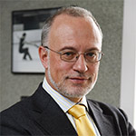
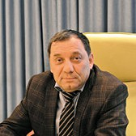
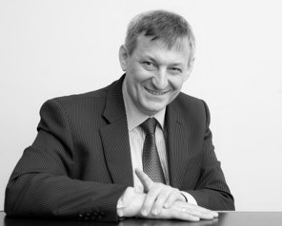

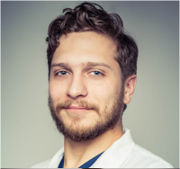
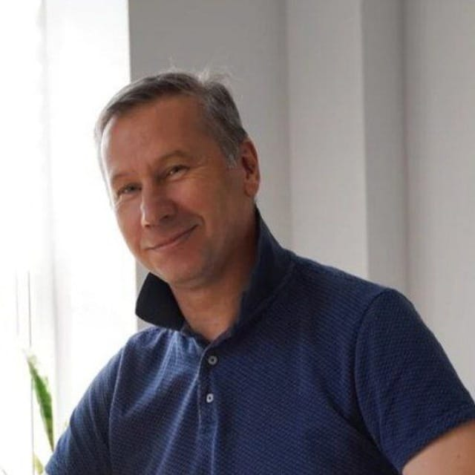
КОМАНДА
Голосов Алексей Олегович генеральный директор
"Ай-ФОРС“ golos@fors.ru
Столяр Валерий Леонидович
научный консультант, зав. кафедрой мед информатики и телемедицины Медицинского института РУДН v_stoliar@yahoo.com
Зезюлинский Николай Владимирович
Директор по развитию “Ай-ФОРС”
nzezulin@fors.ru
Гаркави Дмитрий Андреевич
врач травматолог-ортопед, к.м.н., медицинский консультант
Скуридин Иван Викторович заведующий лабораторией телемедицины Медицинского института РУДН
teledoktor@rambler.ru
20

Slide 21
Спасибо за внимание !

